Slide 1
Анализ данных пингвинов
Имя: Wuze
Дата: 2024.23.5
Is 932101

Slide 2
Описание набора данных
Название набора данных: Пингвины
Источник данных: библиотека Seaborn
Описание данных:
- Набор данных о пингвинах содержит три вида пингвинов: Adelie, Chinstrap и Gentoo.
- Каждый пингвин характеризуется такими признаками, как длина клюва, глубина клюва, длина плавника, масса тела и пол.
- Данные собраны на различных островах: Biscoe, Dream и Torgersen.
Характеристики данных:
- species: Вид пингвина
- island: Остров
- bill_length_mm: Длина клюва (мм)
- bill_depth_mm: Глубина клюва (мм)
- flipper_length_mm: Длина плавника (мм)
- body_mass_g: Масса тела (г)
- sex: Пол

Slide 3
Предобработка данных
Шаги предобработки данных:
1. Проверка на пропущенные данные:
- Использование метода isnull().sum() из библиотеки pandas для проверки пропущенных значений в каждом столбце.
- Результаты показывают, что в некоторых столбцах есть пропущенные значения.
2. Удаление пропущенных данных:
- Использование метода dropna() для удаления строк с пропущенными значениями.
- После обработки набор данных больше не содержит пропущенных значений.
3. Проверка результатов обработки пропущенных данных:
- Повторная проверка пропущенных значений в каждом столбце для подтверждения их удаления.
Код предобработки данных:
import seaborn as sns
import pandas as pd
# Загрузка набора данных о пингвинах
penguins = sns.load_dataset("penguins")
# Проверка на пропущенные данные
print("Пропущенные данные:")
print(penguins.isnull().sum())
# Удаление пропущенных данных
penguins_cleaned = penguins.dropna()
# Проверка результатов обработки пропущенных данных
print("После обработки пропущенных данных:")
print(penguins_cleaned.isnull().sum())

Slide 4
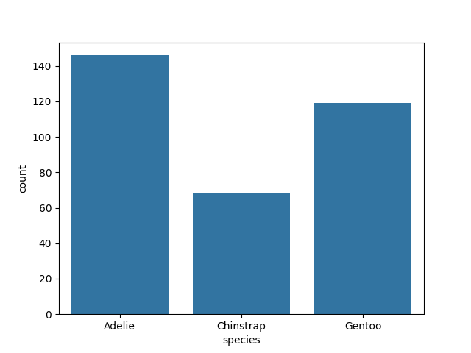
Количество видов пингвинов
Вывод: Диаграмма количества видов пингвинов показывает, что пингвинов
вида Adelie больше всего, а пингвинов вида Chinstrap меньше всего.

Slide 5
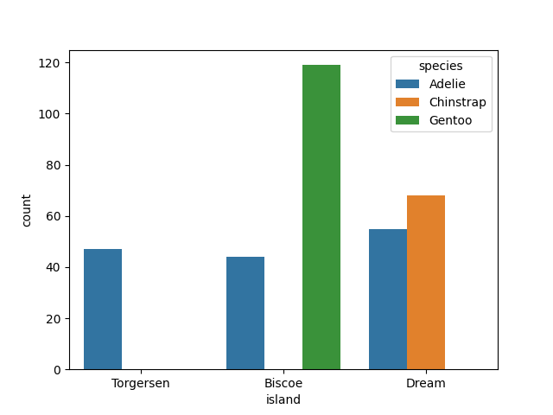
Количество видов пингвинов на разных островах
Вывод: Диаграмма количества видов пингвинов на разных островах показывает,
что пингвины вида Adelie распространены на всех островах, тогда как пингвины
видов Chinstrap и Gentoo сконцентрированы на определенных островах.

Slide 6
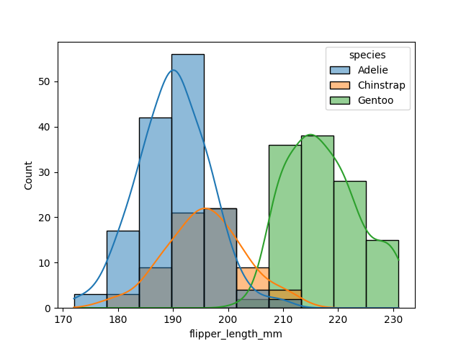
Распределение длины плавника
Вывод: Диаграмма распределения длины плавника показывает,
что длина плавников у пингвинов вида
Gentoo заметно больше, чем у других видов.

Slide 7
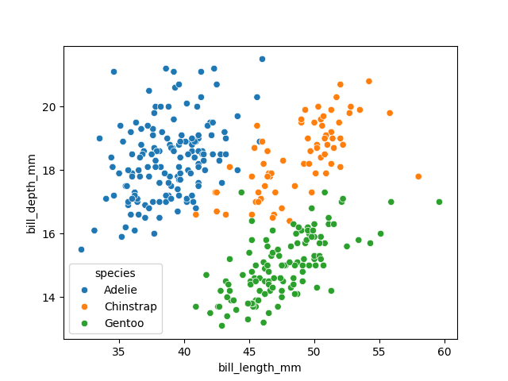
Взаимосвязь длины и глубины клюва
Вывод: Диаграмма взаимосвязи длины и глубины клюва показывает,
что у разных видов пингвинов размеры клюва различаются.

Slide 8
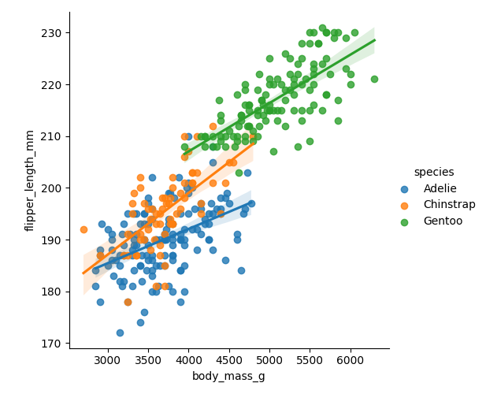
Линейная регрессия массы тела и длины плавника
Вывод: Диаграмма линейной регрессии массы тела и длины плавника показывает,
что между массой тела и длиной плавника у
пингвинов существует положительная корреляция.

Slide 9
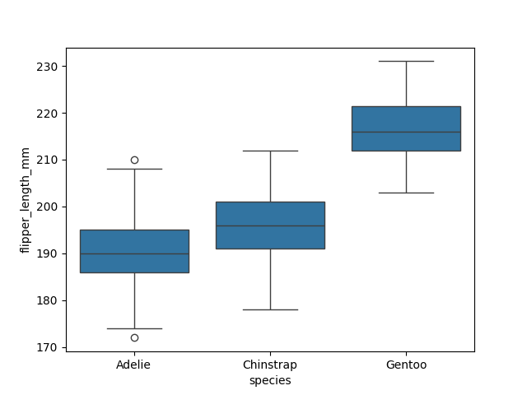
Ящик с усами
Вывод: Диаграмма распределения длины плавника показывает,
что длина плавников у разных видов пингвинов существенно различается,
и у пингвинов вида Gentoo она больше.

Slide 10
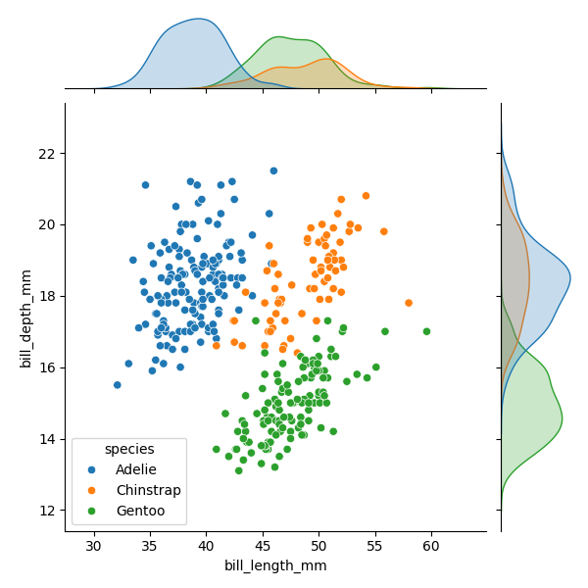
Объединенная диаграмма
Вывод: Объединенная диаграмма показывает,
что взаимосвязь длины и глубины клюва у
разных видов пингвинов заметно различается.

Slide 11
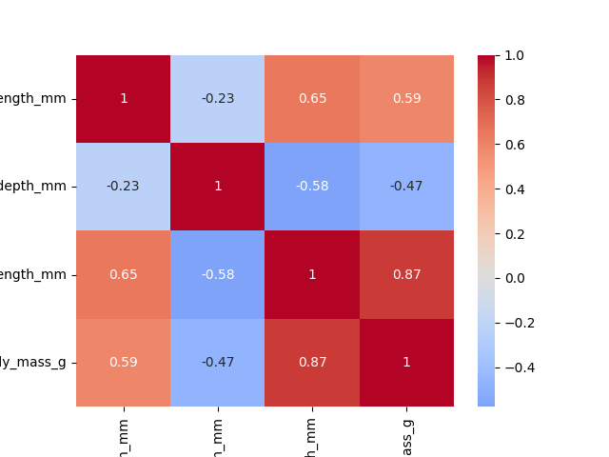
Тепловая карта корреляции
Вывод: Тепловая карта корреляции показывает,
что между массой тела и длиной плавника у пингвинов существует
сильная положительная корреляция.

Slide 12
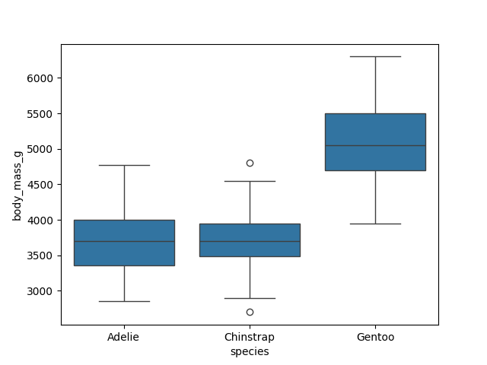
Распределение массы тела у разных видов пингвинов
Вывод: Диаграмма распределения массы тела показывает,
что масса тела у пингвинов вида Gentoo существенно больше, чем у других видов.

Slide 13
Общий вывод
Анализ набора данных о пингвинах показал, что пингвинов вида Adelie больше всего, и они наиболее широко распространены.
Пингвины вида Gentoo имеют заметно большую длину плавников и массу тела по сравнению с другими видами.
У разных видов пингвинов длина и глубина клюва существенно различаются.
Между массой тела и длиной плавника у пингвинов существует положительная корреляция.
В целом, различные виды пингвинов имеют заметные различия в различных характеристиках, которые можно наглядно показать с помощью различных методов визуализации.

